Slide 1
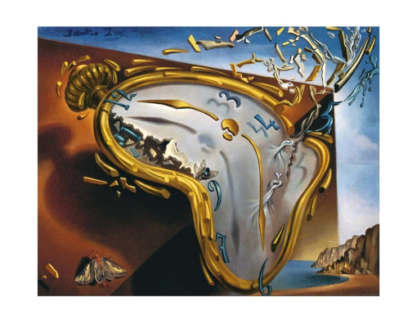

Un temps
pour tout
Les inventions du temps
en sciences
physiques et chimiques
Chantiers de Sciences https://jcmarot.com
Notes:
Nous allons vous présenter les diverses façon de mettre en scène le temps en sciences physiques et chimiques

Slide 2
1. Le temps classique
2. L’espace - temps
relativité restreinte
3. L’espace - temps - matière - énergie
relativité générale
4. La flèche du temps
thermodynamique
5. Le temps cosmique
l’univers à une histoire

Slide 3
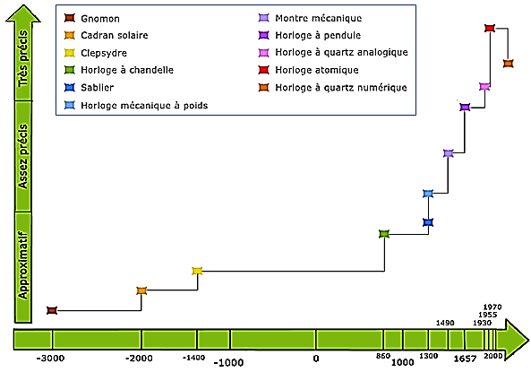
1. Le temps classique
La mesure des durées ne date pas d’hier

Slide 4
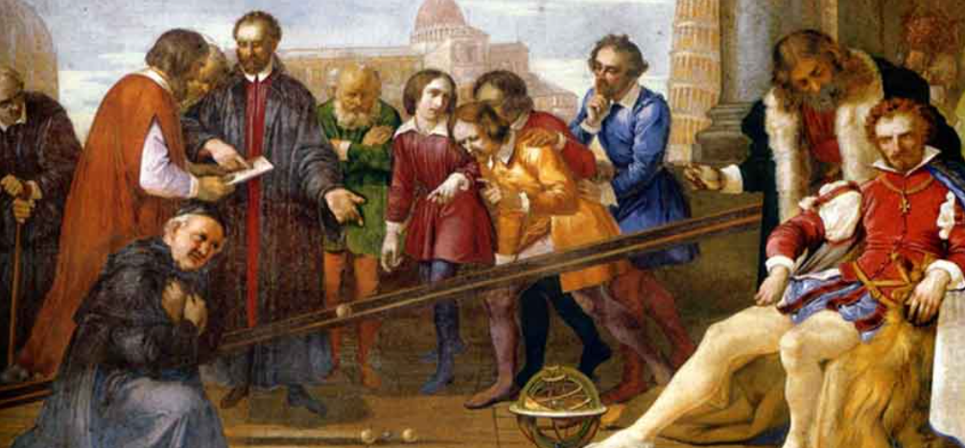
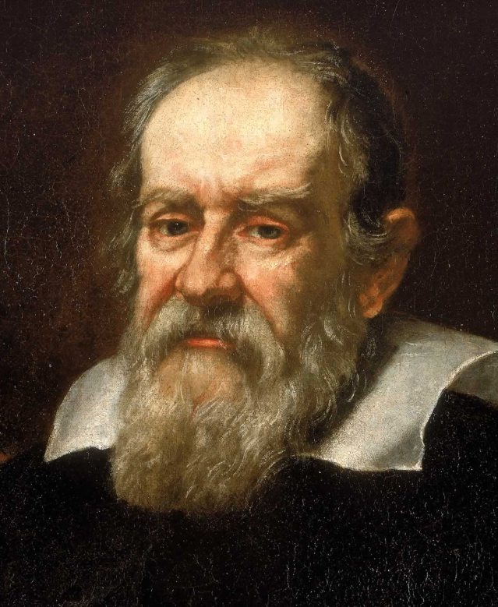
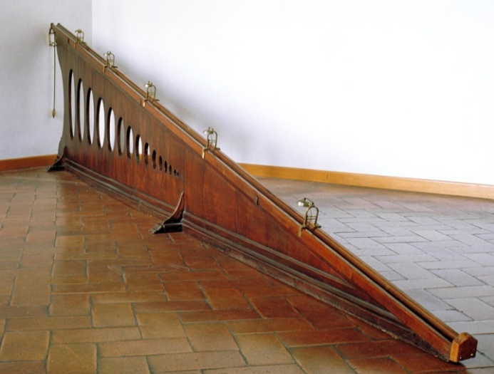
Galilée expérimente le mouvement
de chute
Galilée démontrant la loi de la chute des corps à Don Giovanni de Medici Giuseppe Bezzuoli (fragment)
Discours concernant deux sciences nouvelles. 1638
[…] dans ces expériences répétées une bonne centaine de fois, nous avons toujours trouvé que les espaces parcourus étaient entre eux comme les carrés des temps […]

Slide 5
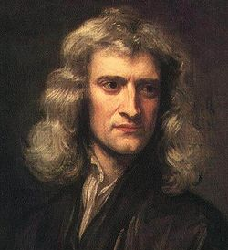
Le temps absolu, vrai et mathématique, en lui-même et de sa propre nature,
coule uniformément
sans relation à rien d’extérieur,
et d’un autre nom est appelé durée.
Sir Isaac Newton (1643-1727)
Notes:
La première définition opératoire consiste à abstraire le temps du réel concret ;
Newton imagine donc un temps mathématique abstrait qui va servir à la description des mouvements

Slide 6
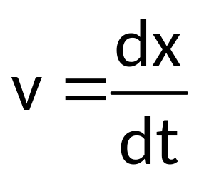
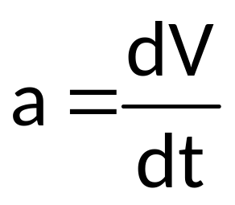
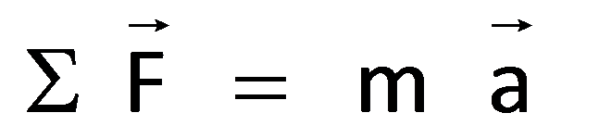
Saisir l’instant et la causalité
    calcul différentiel : vitesse et accélération
    lois instantanées
Cause
Conséquence
    équations différentielles
Notes:
mais il s’agit de décrire l’insaisissable c’est-à-dire l’instant ;
par exemple si on veut décrire le plus précisément le mouvement d’une voiture sur la route il faut connaitre à chaque instant sa vitesse (et pas seulement la vitesse moyenne au cours du déplacement) ; de même il faut pouvoir décrire les conditions, les causes qui vont agir sur ce mouvement
c’est l’invention du calcul différentiel au 18e et 19e siècle
Et par exemple la seconde loi de Newton sous sa formulation mathématique est une loi instantannée qui contient la causalité : ensemble de force comme cause ; accélaration (variation de vitesse) comme conséquence
Et donc toute la physique va consister chercher les équations différentielles capables de représenter l’instant des diverses situations

Slide 7
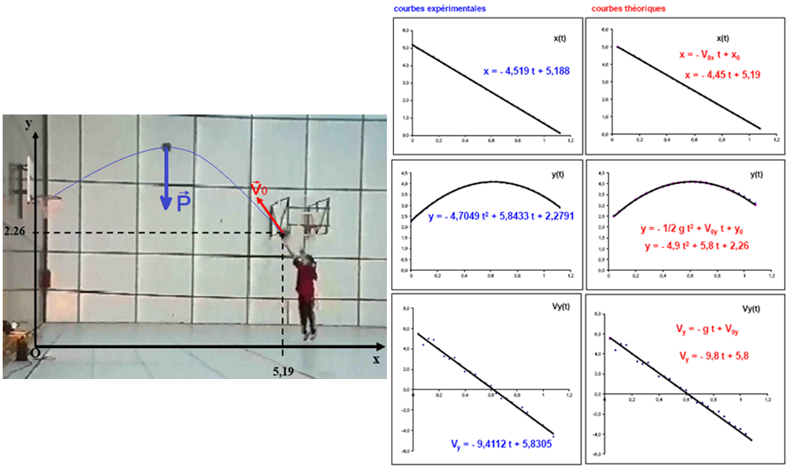
Décrire le mouvement
en fonction du temps

Slide 8
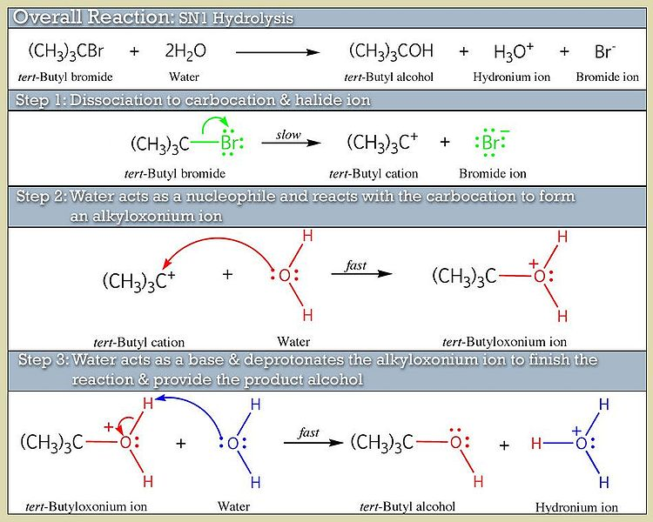
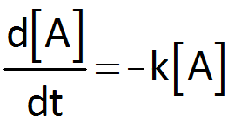
Chimie
Vitesse de réaction
et mécanisme
réactionnel
SN1 :
Substitution
Nucléophile
d’ordre 1
Notes:
On retrouve ensuite la même démarche en chimie

Slide 9
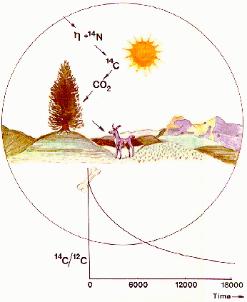
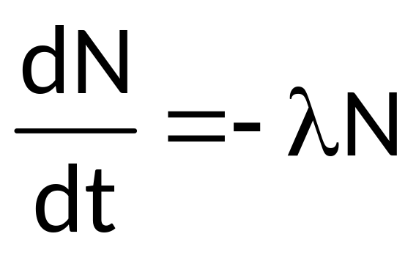
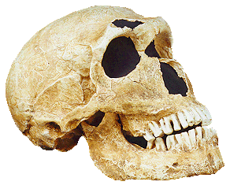
Radioactivité
Radiochronologie
Exemple : ¹⁴C
Notes:
Ou encore en radioactivité
Ce qui permettra la découverte et l’utilisation des horloges naturelles que sont les radioéléments

Slide 10
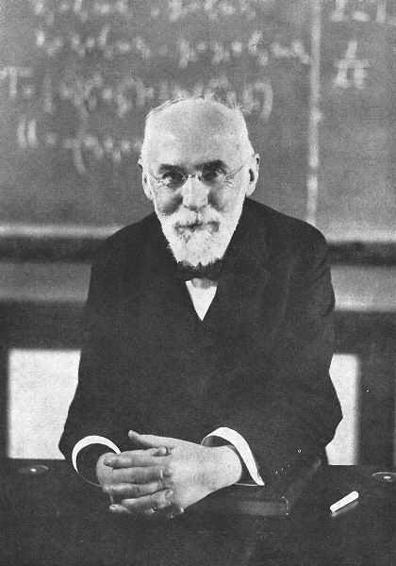
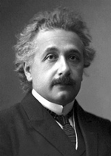
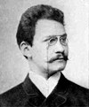
2. L’espace - temps
relativité restreinte
H. Lorentz
(1853 1928)
A. Einstein
(1879-1955)
H. Minkowski
(1849-1909)
Notes:
Mais la physique de newton et l’idée d’un temps qui s’écoulerait uniformément vont être remises en question fondamentalement fin 19ème début 20ème siècle
L’un des obstacles insurmontables est l’invariance de la vitesse de la lumière (quel que soit le référentiel la vitesse de la lumière ne change pas ; expérience de Michelson et Morlay)
Nécessité de construire un nouveau cadre théorique : relativité restreinte d’Einstein

Slide 11
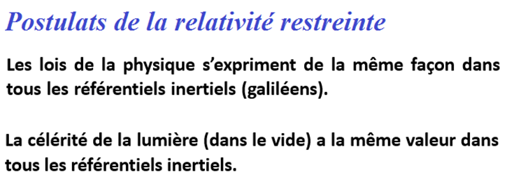
Les expériences de Michelson et Morley (1881 – 1887) :
la célérité de la lumière est constante,
indépendante du référentiel
  Célérité de la lumière dans le vide :
  constante physique C = 299 792 458 m.s⁻¹

Slide 12
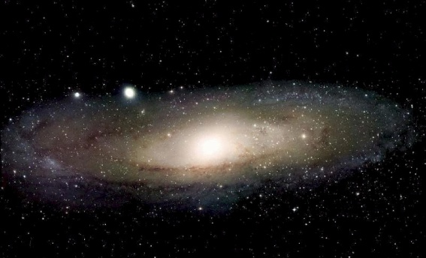
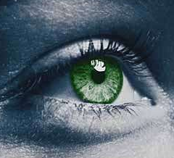
Pas de portrait
instantané
de l’Univers
Galaxie M31
Andromède
2,55 (±2%) millions années
1 année-lumière ≈
9500 milliards de km
Notes:
Les conséquence de la relativité sur nos conceptions du monde sont considérables
Par exemple il est impossible de réaliser une image instantané de l’univers puisque l’information se propage à vitesse finie celle de » la lumière
Lorsqu’on observe la galaxie d’Andromède on ne la voit pas telle qu’elle est maintenant mais telle qu’elle était il y a 2,55 millions d’années
Plonger dans l’espace c’esqt en même temps plonger dans le temps

Slide 13
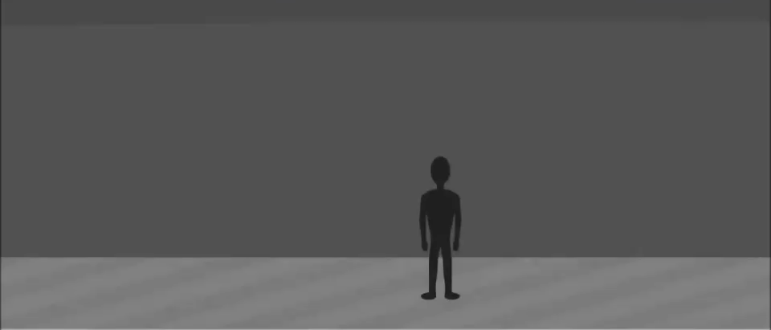
Conséquence : la dilatation des durées

Slide 14
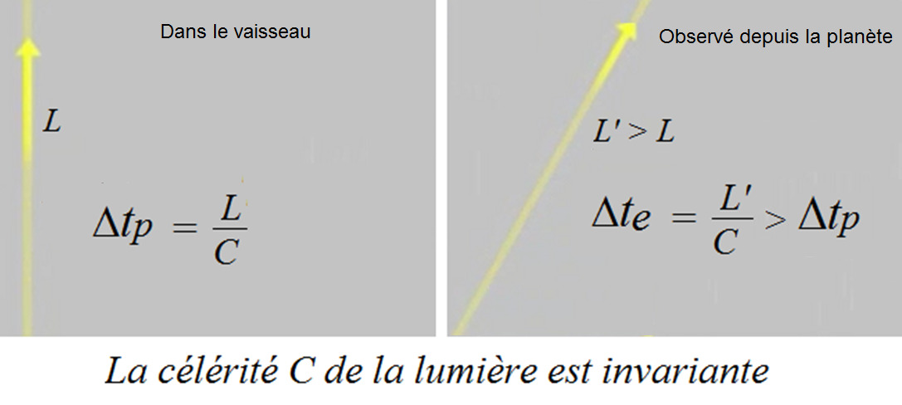
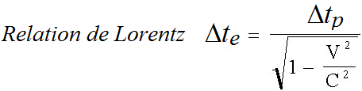

Slide 15
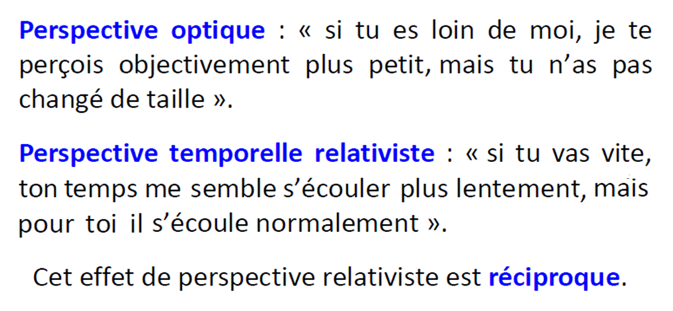

Slide 16
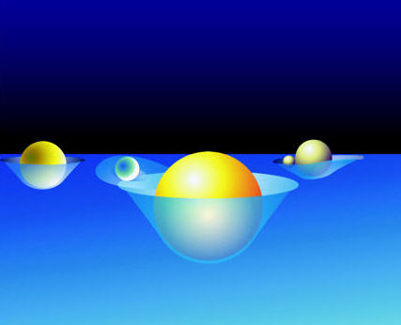
3. L’espace-temps-matière-énergie relativité générale
Matière - énergie → structure de l’espace - temps
Notes:
Mais une rupture encore plus fondamentale encore survient avec la relativité générale
La structure de l’espace-temps est modelée par la matière-énergie
(il y a une animation en cliquant sur le cadre noir)

Slide 17
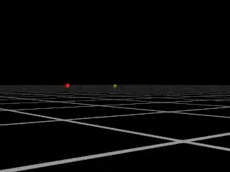
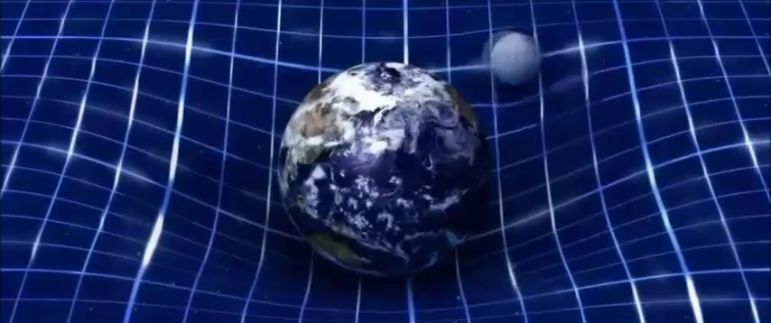
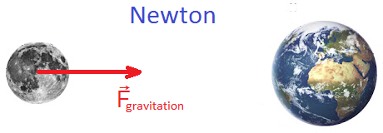
Courbure de l’espace - temps

Slide 18
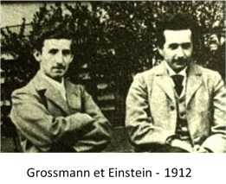
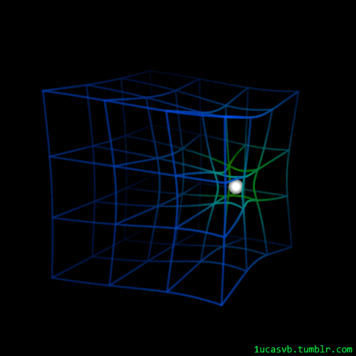
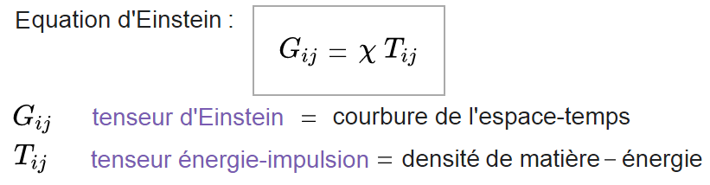

Slide 19
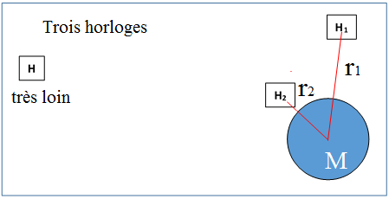
Dilatation gravitationnelle des durées
Le temps s’écoule plus lentement pour l’horloge H₂
car le champ de gravitation est plus intense.

Slide 20
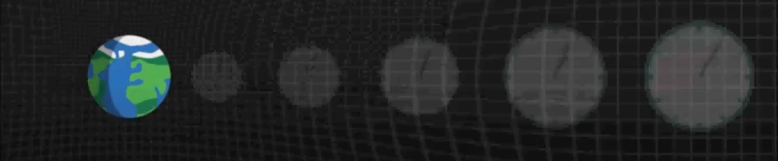
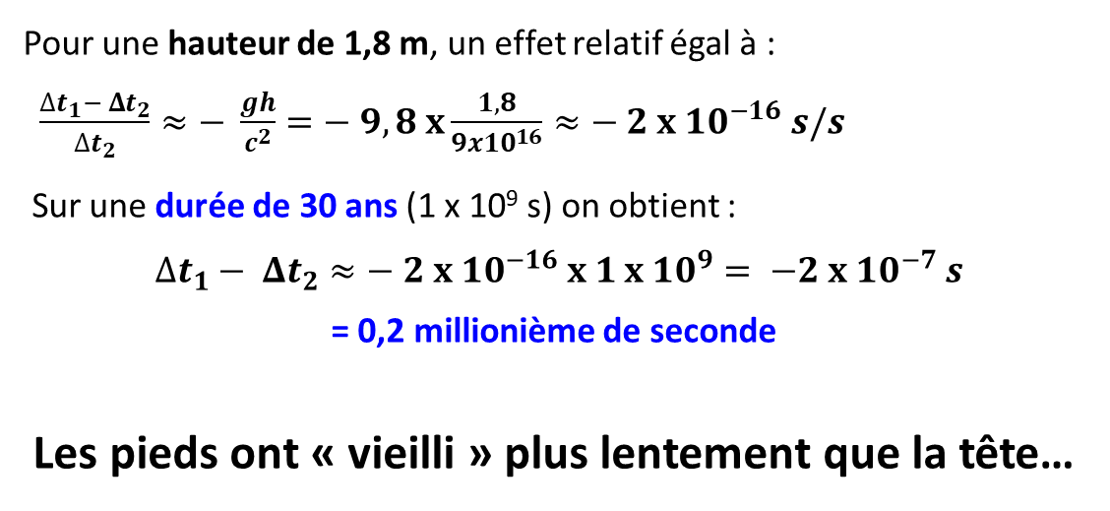
La tête et les pieds
Pour une hauteur de 1,8 m, un effet relatif égal à :
$\frac{{∆t}_{1}− Δt_{2}}{{∆t}_{2}}≈− \frac{gh}{c^{2}}=− 9,8 x\frac{1,8}{9x{10}^{16}}≈− 2 x{ 10}^{−16} s/s$
Sur une durée de 30 ans (1 x 10⁹ s) on obtient :
$${∆t}_{1}− Δt_{2}≈− 2 x{ 10}^{−16} x 1 x{ 10}^{9}= −2 x {10}^{−7} s$$
= 0,2 millionième de seconde
Les pieds ont « vieilli » plus lentement que la tête…

Slide 21
1 heure
1 heure
M
1 heure
1 heure

Slide 22
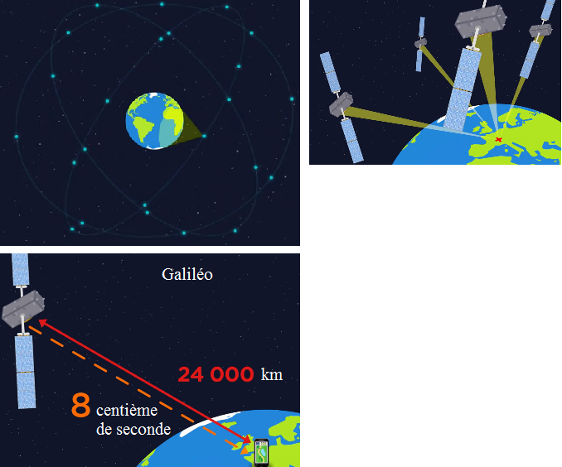
Géolocalisation (GPS, Galileo, Glonass, Beidou, IRNSS)
Corrections relativistes
Relativité restreinte
Pour l'observateur au sol, l'horloge du satellite semble aller plus lentement (elle "retarde") ; au lieu d'1 seconde elle semble mesurer :
1 - 8,23472 x 10⁻¹¹ s
Relativité générale (gravitation)
L'horloge du satellite "avance" par rapport à l'horloge au sol. Pour une durée de 1 s mesurée au sol, elle mesure :
1 + 5,28313 x 10⁻¹⁰ s
Mesures de durées de propagation de signaux (micro-ondes)
Horloges atomiques
embarquées
Adapté de https://www.youtube.com/watch?v=e79tSIpLiDk
Correction totale ≈ 45 10⁻¹⁰ = 0,45 milliardième de seconde par seconde
≈ 40 microsecondes par jour
(12 km)

Slide 23
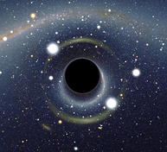
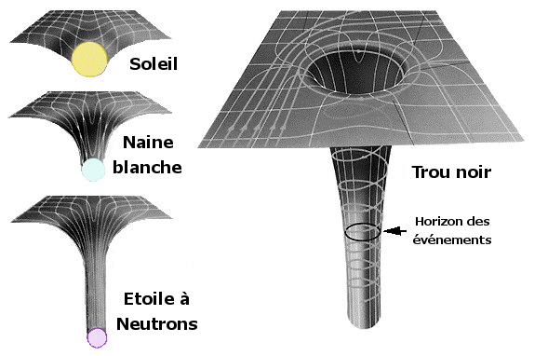
Trou noir
Singularité : densité infinie, temps arrêté ???
Image simulée d’un trou noir stellaire (créé par une supernova, effondrement d'une étoile massive sur elle-même).
https://www.orionpx.fr/project/blog/les-etoiles-qui-sont-elles/

Slide 24
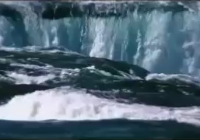
4. La flèche du temps
thermodynamique
Notes:
Autre question à résoudre par la physique : celle de l’irréversibilité ; l’impossibilité de remonter dans le temps (vieillissement etc…)

Slide 25
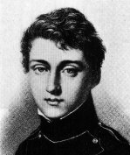
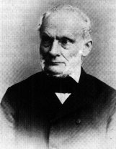
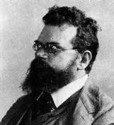
Thermodynamique :
l’entropie
N. SADI CARNOT
1825
Il est impossible de transformer totalement la chaleur en travail
R. CLAUSIUS
1865
L’entropie de «l’Univers » ne peut que croître au cours du temps
F. BOLTZMAN
1880
L’entropie est la mesure du désordre
Notes:
C’est la construction de la thermodynamique avec en particulier le concept d’entropie au 19ème siècle

Slide 26
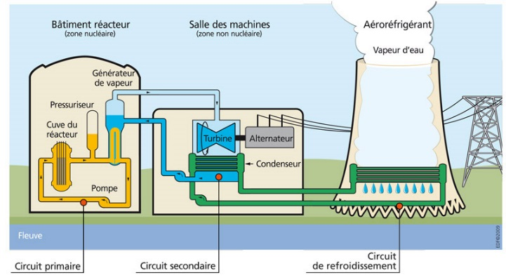
Machine | Rendement
Centrale électrothermique | 40 %
Centrale nucléaire | 32 %
Moteur thermique automobile | 25 %
Il est impossible de transformer totalement la chaleur (mouvement désordonné) en travail (mouvement ordonné)

Slide 27
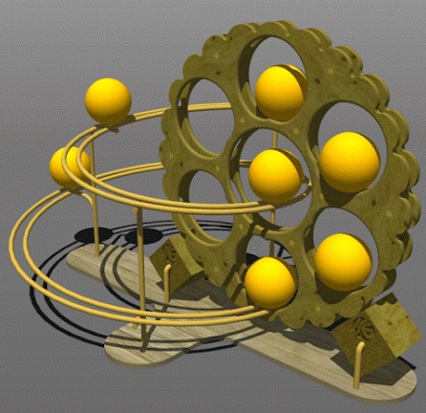
Mouvement perpétuel impossible…

Slide 28
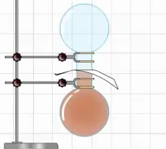
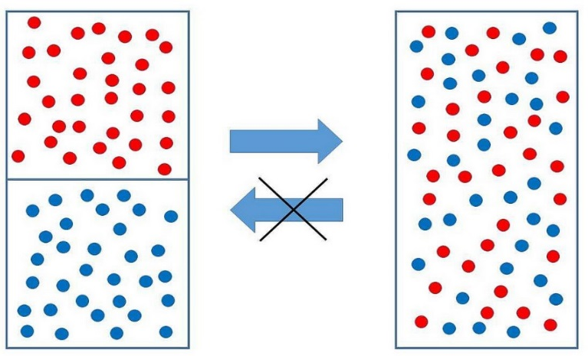
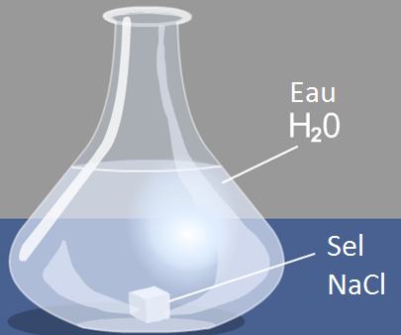
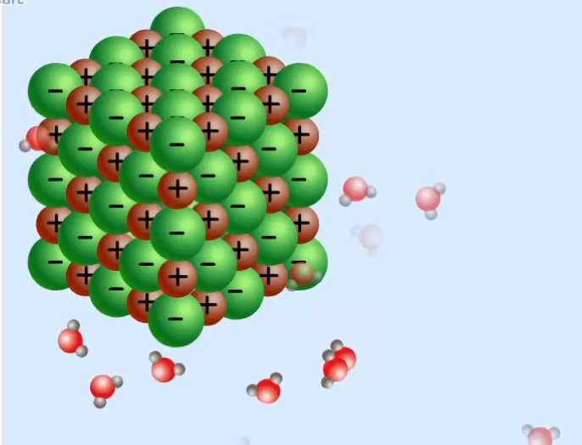
Irréversibilité

Slide 29
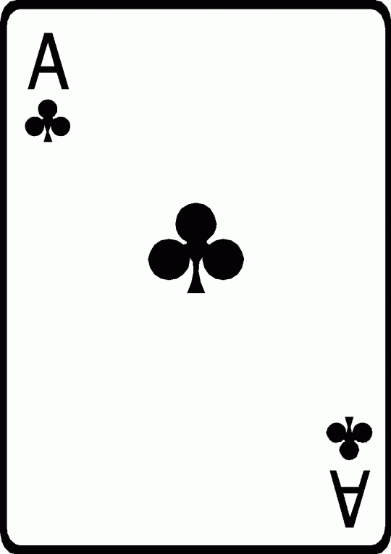



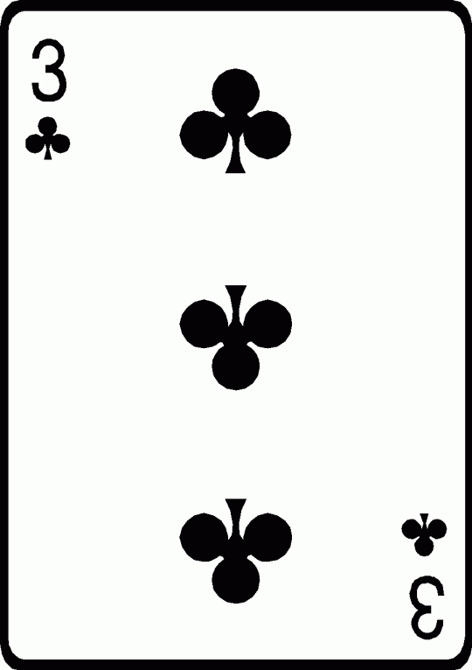















































Entropie = mesure du désordre
Calcul de l’entropie selon Boltzmann : S = k_{B} ln(Ω) k_{B} = 1,381 10⁻²³ J.K⁻¹
Ω : nombre de configuration microscopiques possibles
pour un état macroscopique d’un système.
Exemples (métaphoriques) de
calculs pour un jeu de 52 cartes
(pour un classement conventionnel)
Nombre total de configurations possibles : Ω = 52 ! ≈ 8 x 10⁶⁷
Nombre de façons de classer par couleur (sans nécessairement d’ordre dans une couleur) : Ω = 13 ! x 13 ! x 13 ! x 13 ! = (13 !)⁴ ≈ 1,5 x 10³⁹
Nombre de façons d’obtenir un jeu totalement ordonné : Ω = 1

Slide 30

Second principe de la thermodynamique (19e s.) :
l’entropie (le désordre) augmente
Système isolé : eau + sel → eau salée
Accroissement d’entropie : ΔS_{système} > 0
(accroissement du désordre)
Système ouvert : eau salée → eau + sel
Diminution d’entropie : ΔS_{système} < 0
Extérieur (chauffage, refroidissement…) :
Accroissement d’entropie : ΔS_{extérieur} > 0
Le bilan global correspond à une augmentation d’entropie donc du désordre.
Notes:
De même qu’il y a peu de chance qu’un morceau de sucre apparaisse spontanément à partir de l’eau sucrée ; c’est ça la flèche du temps
Traduction en thermodynamique : l’entropie (c’est-à-dire le désordre) d’un système isolé augmente nécessairement jusqu’à un état d’équilibre qui n’évoluera plus

Slide 31





Et pourtant, loin de l’équilibre : auto-organisation et création de structure
Henri Poincaré
Alan Turing
1854 - 1912
L’un des fondateurs de la théorie du chaos
1912 – 1954
Morphogenèse
Fondateur de la science informatique
Edward Lorenz
Ilya Prigogine
1917 – 2008
Météorologie ; l’attracteur étrange et « l’effet papillon »
1917 – 2003
Structures dissipatives
et auto-organisation
des systèmes complexes
Corps humain de 70 kg : 70 milliards de km d’ADN dans 30 000 milliards de cellules.
Notes:
Mais comment rendre compte de la construction de ces structure complexes ; comment rendre compte aussi du nuage de vapeur ; peut on prévoir l’évolution atmosphérique pour prévoir le temps (au sens du climat) ?
C’est ce qu’explore la thermodynamique moderne à partir du début du 20ème siècle

Slide 32


L’exemple simple des cellules de Rayleigh - Bénard
https://www.youtube.com/watch?v=Eud7uG5JHng

Slide 33



Autre exemple : mayonnaise, bulles
et membranes cellulaires
Molécule amphiphile
lipophile hydrophile

Slide 34



DMPG
sodium 2,3-dimyrisotyl-D-glycero-1-phosphate
BICOUCHE de phospholipides
eau
phospholipides
eau

Slide 35

Emergence de la complexité

Slide 36

Déplacement de vésicules sur les microtubules grâce aux protéines motrices
https://www.youtube.com/wtch?v=y-uuk4Pr2i8
Notes:
Moteur à ATP

Slide 37
Plus nous approfondirons la nature du temps, plus nous comprendrons que durée signifie invention, création de formes, élaboration continue de l'absolument nouveau.
Henri Bergson
Les chemins de la nature ne peuvent être prévus avec certitude, la part d'accident est irréductible : la nature bifurquante est celle où de petites différences, des fluctuations insignifiantes, peuvent, si elles se produisent dans des circonstances opportunes, envahir tout le système, engendrer un régime de fonctionnement nouveau.
Ilya Prigogine

Slide 38

Création locale de structure
→ désordre dans l’environnement
https://fr.dreamstime.com/m%C3%A8re-choqu%C3%A9e-d%C3%A9sordre-chambre-des-enfants-l-illustration-color%C3%A9e-vecteur-d-image177764827
Bilan global : entropie croissante…

Slide 39


Limiter les dégâts…
Nous, qui sommes et créons des structures organisées,
ne pouvons que mettre du désordre dans notre environnement.
Nous pouvons seulement essayer de limiter les dégâts…
https://www.sarreguemines.fr/articles/2024/1433-definition-des-zones-dacceleration-des-energies-renouvelables-zaern-reunion-publique-de-concertation_w1500.jpeg
http://ekladata.com/ddo01ye8s3IBj2ljpvErr-5D8Vg.png

Slide 40



5. Le temps cosmique
l’univers à une histoire
A. Friedmann
(1888 – 1925)
Univers en expansion
G. Lemaître
(1894 – 1966)
Hypothèse de
« l'atome primitif »
Big bang
E. Hubble
(1889 - 1953)
Eloignement
des galaxies

Slide 41

Le Big-Bang : structuration de la matière
Le temps cosmique est le temps propre d’un
observateur comobile
à un univers
supposé
homogène et isotrope.
Age de l’univers
≈ 3,8 milliards
d’années
Adapté de http://www2.cnrs.fr/sites/journal/image/infog_page_20_350.jpg

Slide 42


Le modèle standard (physique quantique)
Et à chaque objet quantique correspond un antiobjet (antimatière)

Slide 43

Et antiobjets correspondants…

Slide 44


Slide 45

Il reste du pain sur la planche !
Quantique
La gravitation serait une interaction qui correspond à l’échange de gravitons
Relativité générale
La gravitation est une déformation de l’espace-temps.
Classique
La gravitation est une force
à distance
?
?
Nouvelles théories :
super-symétrie, cordes, super-cordes…

Slide 46

Tous les objets « visibles »
de l’univers (étoiles, gaz, poussières,
nébuleuses,
particules)
ne constitueraient qu’environ
5 % de sa densité d'énergie totale.
https://fr.wikipedia.org/wiki/Mod%
C3%A8le_%CE%9BCDM
matière noire attractive
énergie sombre répulsive
?

Slide 47

?

Slide 48
Et des questions auxquelles la physique
ne répond pas (pour l’instant…) :
    Quel est le moteur du temps ?
    Est-ce que le temps est un produit des événements ou bien est-ce qu’il accueille les évènements ?

Slide 49
John Wheeler
Le temps, c’est le meilleur moyen qu’a inventé la nature pour que tout n’arrive pas
au même moment.
Henry Thoreau
Il ne suffit pas de s'occuper ; les fourmis en font autant. La question est de savoir : à quoi occupons-nous notre temps ?
Amélie Nothomb
Le temps est une invention du mouvement.
Celui qui ne bouge pas ne voit pas le temps passer.
Jacques Prévert
Le temps mène la vie dure à ceux qui veulent le tuer.
Jean Ferrat
Pour les enfants des temps nouveaux, restera-t-il un chant d'oiseau ?
Chantiers de Sciences
https://jcmarot.com

